Slide 1
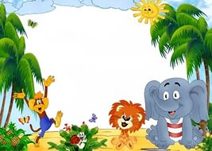
підготувала
вчитель-дефектолог
КЗ “ДНЗ № 122 КТ” КМР
Волобоєва Т.В.
зоопарк

Slide 2
Запрошуємо до веселого зоопарку.
Твоє завдання відгадати всіх тварин за контуром.

Slide 3
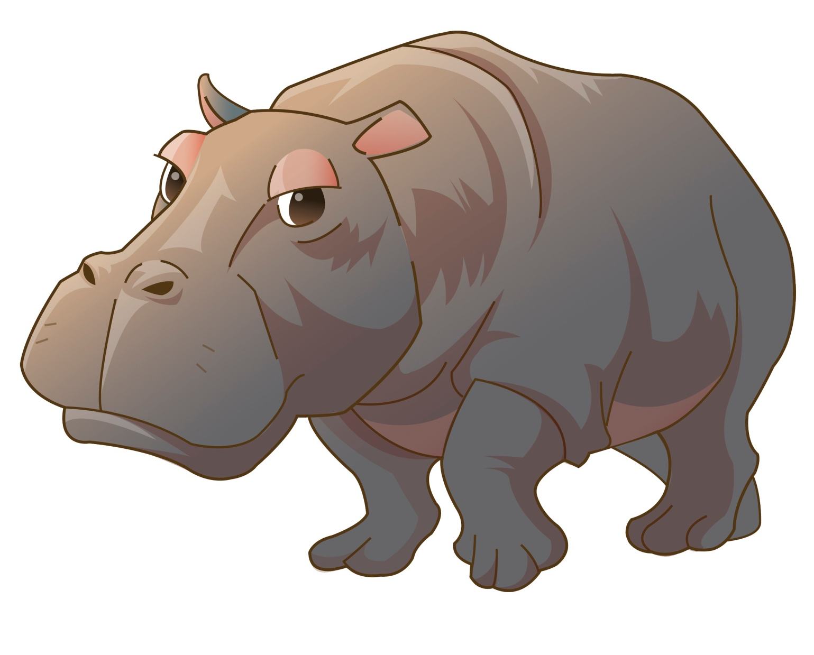

Slide 4
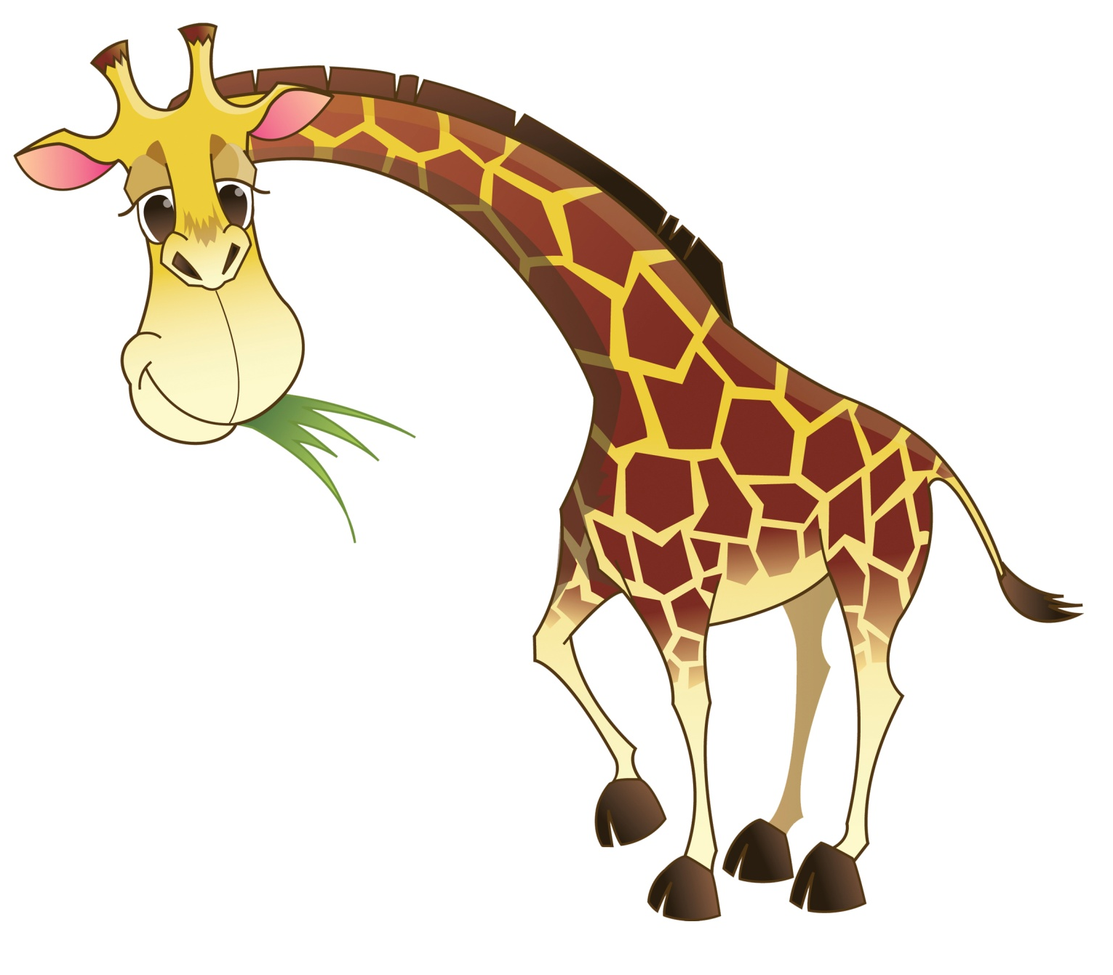

Slide 8
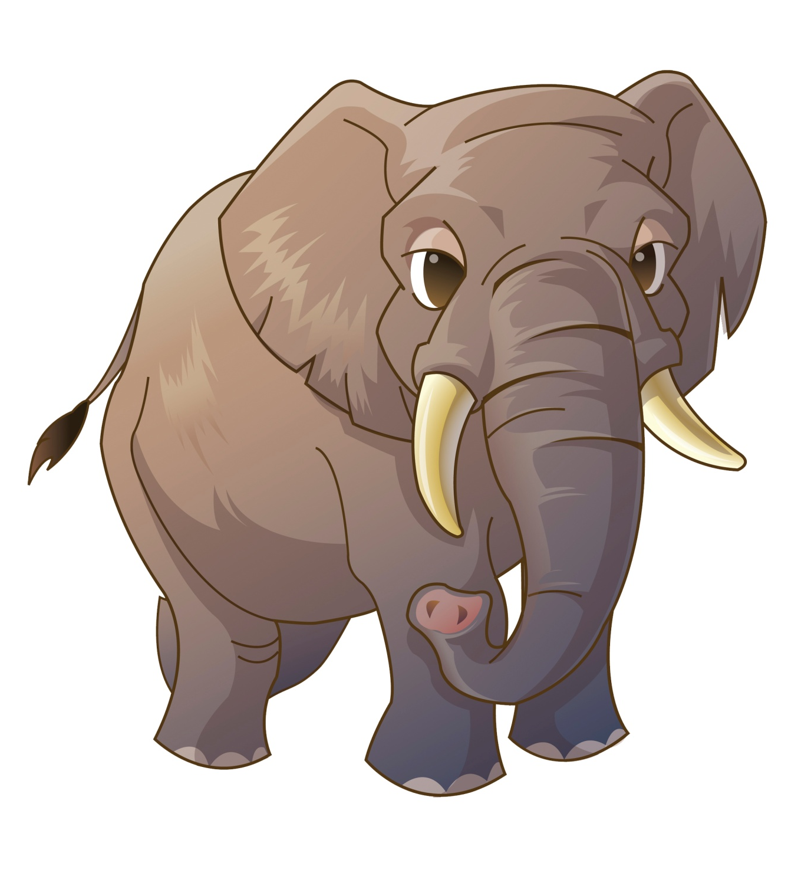

Slide 9
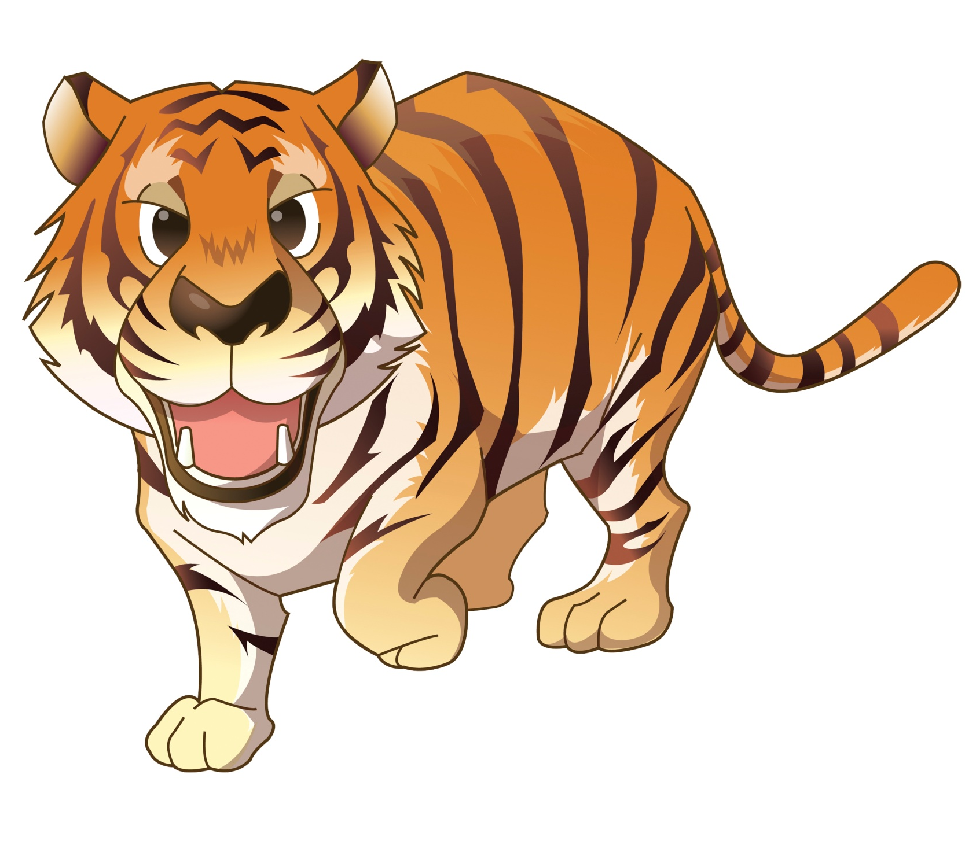

Slide 10
Молодець!

